Slide 1
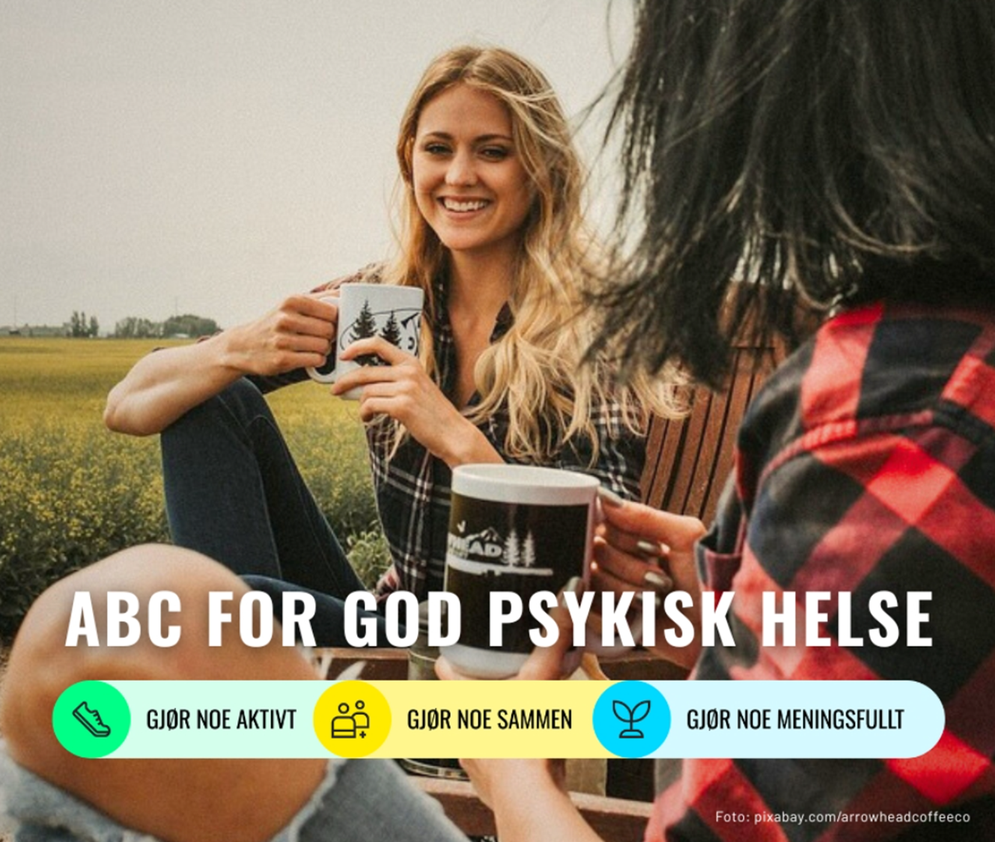
Arbeidslivets ABC

Slide 2
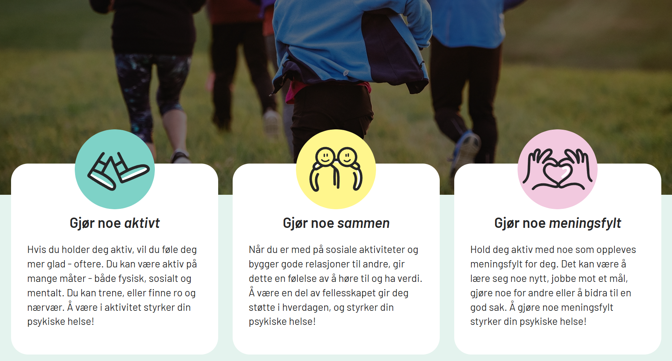
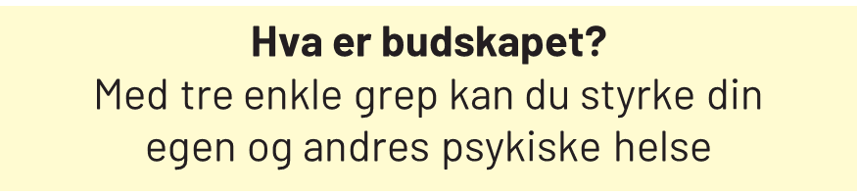
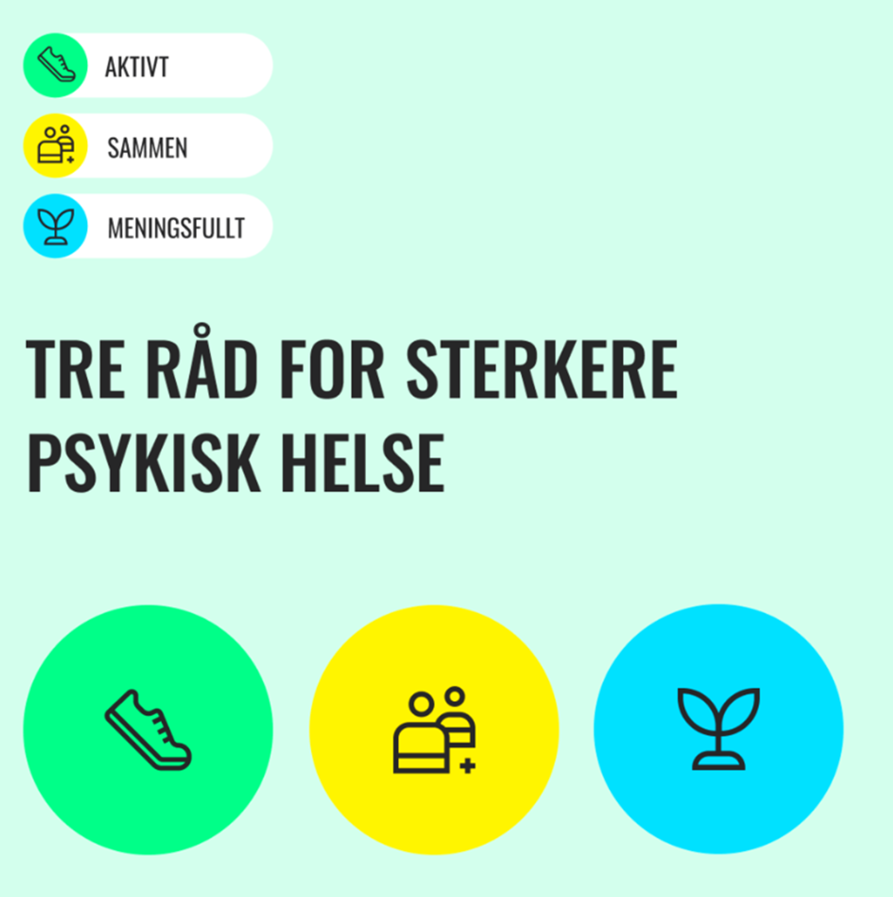


Slide 3
Arbeidslivet er en viktig arena for å fremme psykisk helse.
Se film:
ABC på arbeidsplassen

Slide 4
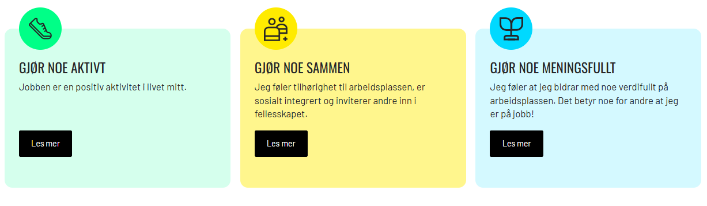
Arbeidslivets ABC
Dette fremmer psykisk helse og inkludering på jobb!

Slide 5
ABC på arbeidsplassen – hvorfor det?
Psykisk uhelse, og sykefravær knyttet til dette, øker.
ABC er regjeringens folkehelsekampanje for å fremme den psykiske helsen i befolkningen.
Ved å ta i bruk arbeidsplassen som en arena for ABC kan bedriften fremme helse og forebygge sykefravær.

Slide 6
ABC på arbeidsplassen – hvordan virker det?
ABC er bra for alle:
Kunnskap og verktøy som bidrar til å fremme egen og andres psykiske helse.
Ekstra stor effekt for de som trenger det mest:
De som allerede sliter med psykisk uhelse vil ha ekstra stort utbytte av et arbeidsmiljø som er gode på sosial støtte og inkludering.

Slide 7
Film som viser fellesskapets betydning for psykisk helse og inkludering:
Telefonsamtalen

Slide 8
Verktøykasse
Arbeidslivets ABC skal bidra til at ABC blir noe dere GJØR på arbeidsplassen.
Verktøykassen består av «byggeklosser», og dere setter selv sammen et opplegg som passer for dere.
Arbeidslivet | ABC for god psykisk helse

Slide 9
Innholdet i verktøykassen
ABC i systematisk HMS-arbeid: En guide til god forankring og systematisk arbeid med ABC
Møteverktøy: Enkle, korte økter til bruk i personalgruppa
ABC-samtalen: Et samtaleverktøy for medarbeideroppfølging og ved bekymring for en medarbeider.
ABC i praksis: Tips til enkle handlinger med stor betydning
Arbeidslivet | ABC for god psykisk helse

Slide 10
Spørsmål til diskusjon
Hva kan ABC bidra med i vår organisasjon?
Hva gjør vi allerede av tiltak som er i tråd med ABC?
Hva kan vi gjøre mer av?
Hvordan skal vi organisere dette?
Hvilke utfordringer kan vi møte?
Hvordan skal vi evaluere?

Slide 11
Kom i gang
Hva er neste steg?
Fordele ansvar og oppgaver.

